Slide 1
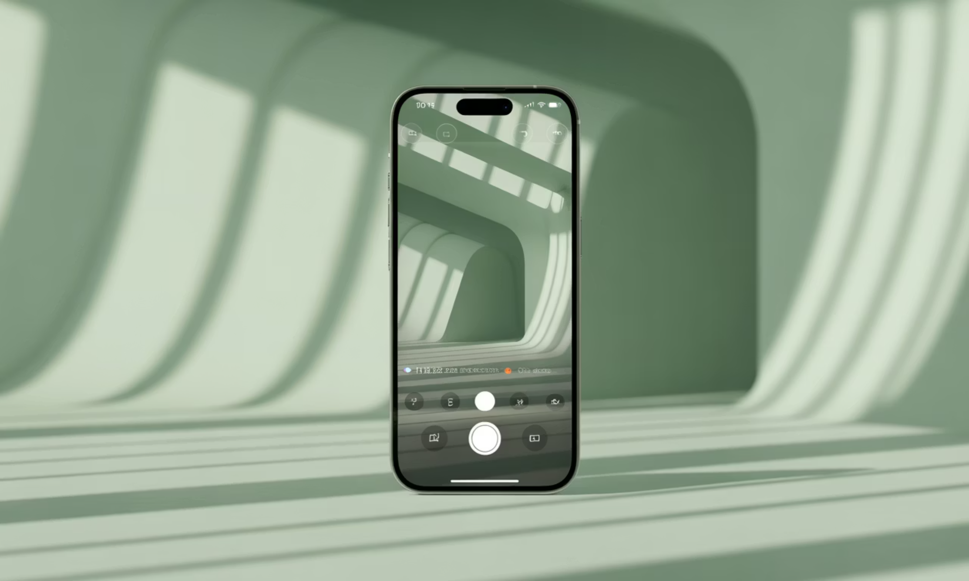
PARTE 7 — VIDEO VIRAL 60s
3 versiones de guiones de video de 60 segundos

Slide 2
VERSIÓN 1
🔥 VERSIÓN IMPACTANTE (60s) — "LO QUE NADIE TE DICE DEL BIENESTAR"
🎥 [Inicio – 3 segundos]
1
Tú mirando a cámara, tono directo. "Si estás cansado, estresado o con molestias… no es normal."
2
🎥 [5–10 segundos]
"La mayoría sobrevive. Se levantan sin energía, duermen mal, tienen dolor… y lo aceptan."
🎥 [10–20 segundos]
3
"Pero ¿sabes qué quiere realmente tu cuerpo? Bienestar inmediato. Sin complicarte. Sin pastillas. Sin horarios."
(Disparador reptiliano: supervivencia)
4
🎥 [20–30 segundos]
"Te presento algo distinto: una tecnología que funciona mientras tú haces tu vida. Lo pegas… y tu cuerpo recibe lo que necesita."
🎥 [30–45 segundos]
5
"Más energía. Mejor descanso. Menos estrés. Más equilibrio. Y lo mejor: sin esfuerzo."
(Curiosidad + simplicidad)
6
🎥 [45–55 segundos]
(Lista corta = decisión rápida)
"Si tu cuerpo te está pidiendo un cambio… escúchalo. No pierdes nada. Pero puedes ganar muchísimo."
🎥 [55–60 segundos — CIERRE]
7
"¿Quieres saber cuál es el mejor para ti? Envíame un mensaje."
(Pérdida + acción inmediata)

Slide 3
VERSIÓN 2
✨ VERSIÓN ELEGANTE (60s) — "TECNOLOGÍA SILENCIOSA"
(estilo Apple)
🎥 [Inicio – 5s]
"El bienestar real debería sentirse… no complicarse."
🎥 [5–15s]
"Vivimos rápido, trabajamos mucho, dormimos poco. Tu cuerpo necesita equilibrio, no ruido."
🎥 [15–30s]
"Existe una tecnología que trabaja en silencio: se aplica sobre la piel y libera bienestar durante horas."
🎥 [30–45s]
"Sin tragar nada. Sin alterar tu rutina. Sin procesos largos. Solo un gesto simple… y todo empieza a cambiar."
🎥 [45–60s]
"Cuando lo sientes, lo entiendes. Si quieres conocerlo, te lo muestro."

Slide 4





VERSIÓN 3
⚡ VERSIÓN AGRESIVA EMOCIONAL (60s) — "YA BASTA"
(estilo neurocoach)
🎥 [Inicio – 3s]
"Basta ya de normalizar vivir cansado."
🎥 [3–15s]
"Basta de despertarte sin energía. Basta de noches sin descanso. Basta de ponerte en último lugar."
🎥 [15–30s]
"La vida es demasiado corta para vivir apagado. Tu cuerpo quiere algo simple, rápido y funcional. Algo que te acompañe sin pedirte tiempo."
🎥 [30–45s]
"Por eso esta tecnología funciona: no dependes de horarios ni de tomar nada. Lo pegas… y sigue contigo."
🎥 [45–60s]
"Si estás listo para sentirte mejor… empieza hoy. No mañana. Hoy." "Envíame un mensaje y te digo cuál es el tuyo."

Slide 5
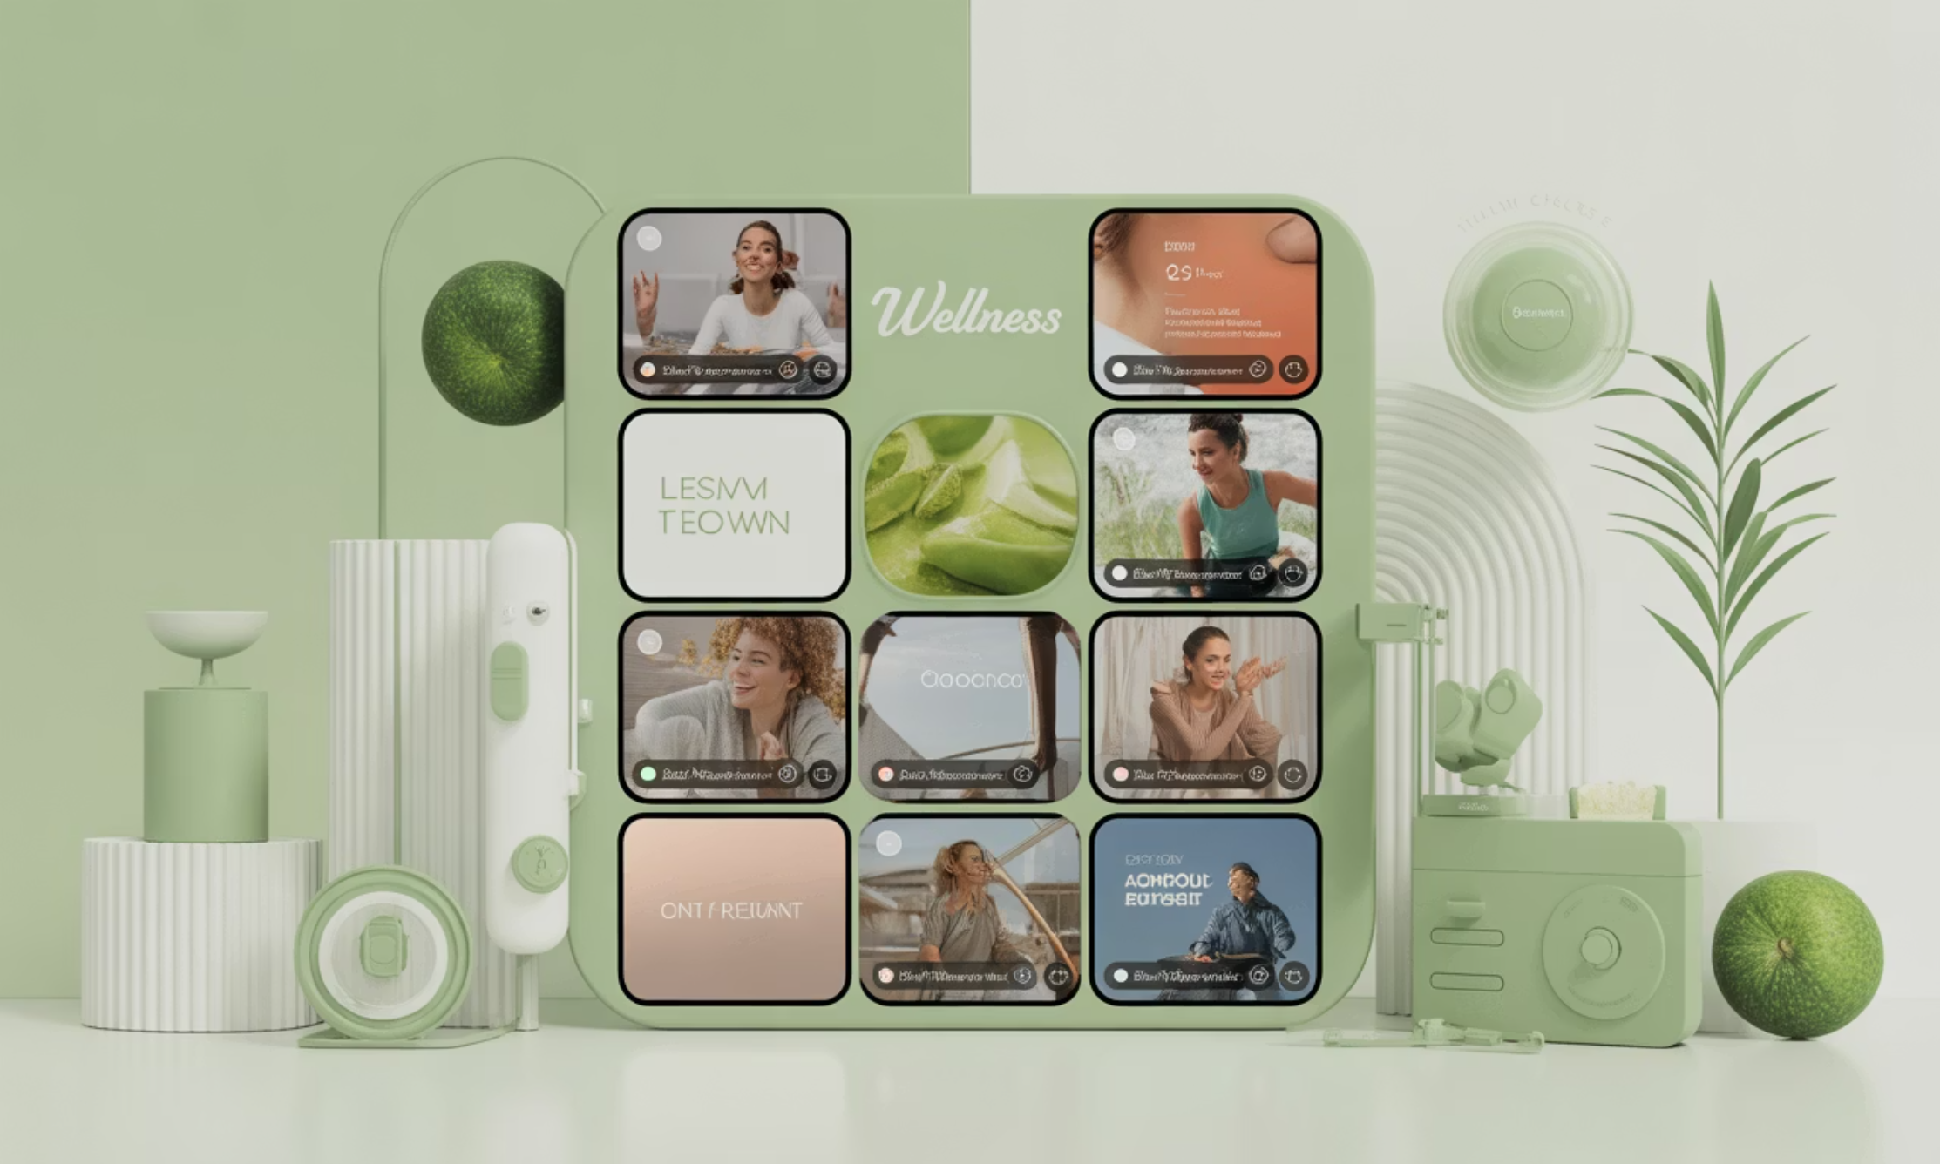
Más videos de productos
Guiones específicos para cada solución de bienestar

Slide 6

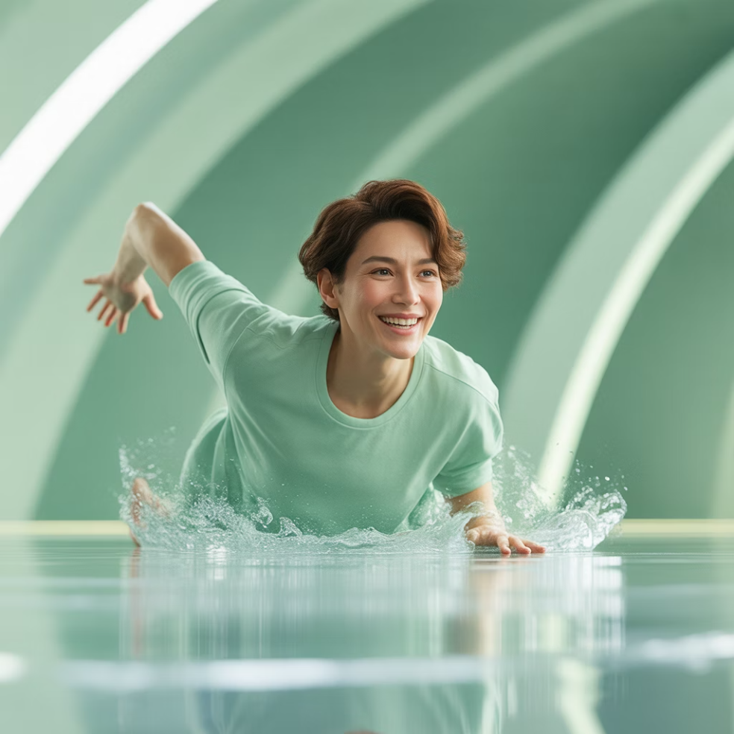
🎬 1. SLYM — "Tu cuerpo quiere quemar, no luchar" (60s)
🎥 [0–3s]
🎥 [3–12s]
"Tu cuerpo sabe quemar grasa… lo que pasa es que está cansado de luchar contra tu día a día."
"Estrés, cansancio, ansiedad, dormir mal… todo eso bloquea tu metabolismo. No eres tú. Es tu biología intentando sobrevivir."
🎥 [12–25s]
"Pero hay algo simple que puedes hacer: darle a tu cuerpo apoyo natural con un sistema que trabaja mientras tú vives tu vida."
"Lo aplicas… y punto."
🎥 [25–40s]
🎥 [40–55s]
🎥 [55–60s]
"Control del apetito. Más equilibrio. Metabolismo más activo. Y esa sensación brutal de ligereza."
"No es magia. Es hacer que tu cuerpo vuelva a funcionar como debe. Sin pastillas, sin complicaciones, sin horarios."
"¿Quieres que tu cuerpo deje de luchar y empiece a quemar? Escríbeme."

Slide 7
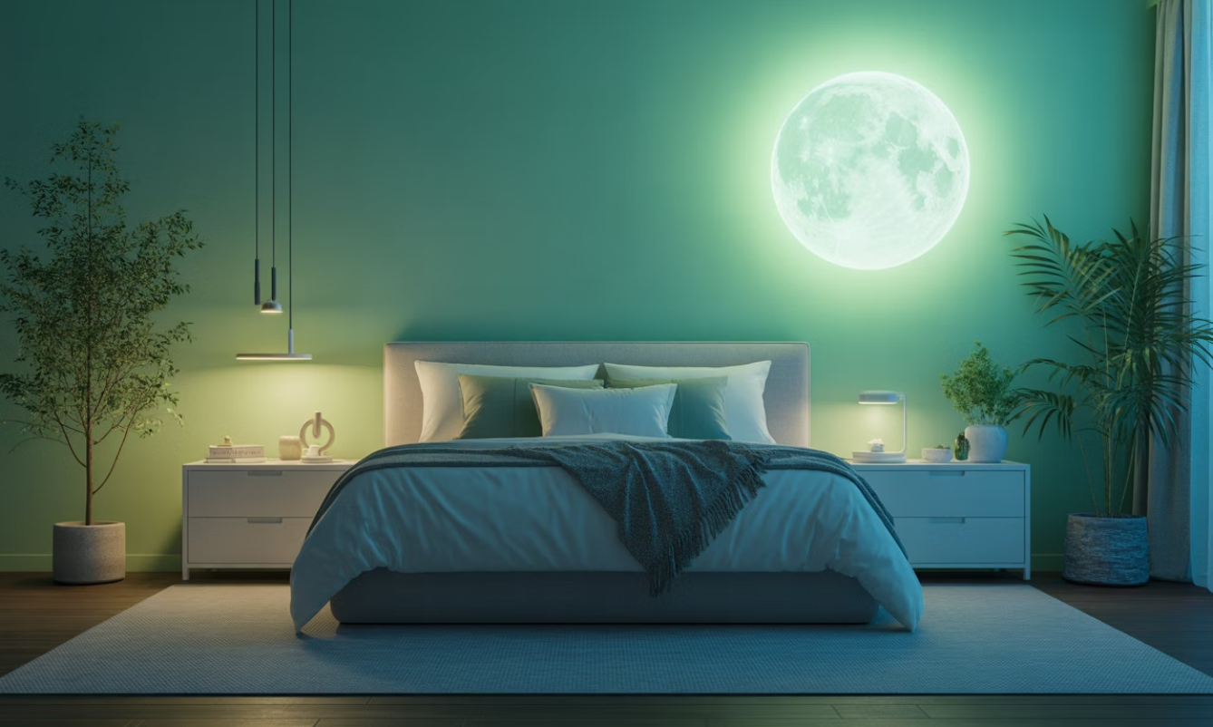
🎬 2. PAINLESS — "Dormir sin dolor" (60s)
🎥 [0–3s]
🎥 [3–12s]
🎥 [12–22s]
"Dormir no debería doler."
"La gente se duerme con molestias, se levanta peor y pasa el día sobreviviendo. El cuerpo no se recupera así."
"Necesitas descanso profundo, relajación muscular y recuperación real. Y eso empieza cuando el cuerpo por fin puede soltar tensión."
🎥 [22–35s] "Lo aplicas por la noche y sucede algo increíble: tu cuerpo descansa mejor, libera carga y se despierta más ligero."
🎥 [35–50s]
🎥 [50–60s]
"No es para eliminar nada. Es para apoyar tu descanso, tu movilidad y tu bienestar diario."
"Dormir mejor cambia tu vida. Si quieres probar lo que es levantarse bien… escríbeme."

Slide 8




🎬 3. B12 — "Energía limpia sin estimulantes" (60s)
🎥 [0–4s]
🎥 [4–12s]
🎥 [12–22s]
"No necesitas más café. Necesitas energía real."
"Esa que no te dispara, no te acelera y no te deja caer después."
"Una ayuda limpia, estable y sin pasar por el estómago. Tu cuerpo la usa, la nota… y tú también."
🎥 [22–38s]
🎥 [38–50s]
🎥 [50–60s]
"Más enfoque. Más claridad mental. Más vitalidad desde primera hora."
"Es como encender la luz por dentro. Sin químicos, sin picos, sin ansiedad."
"¿Quieres saber cómo se siente la energía natural? Envíame un mensaje."

Slide 9
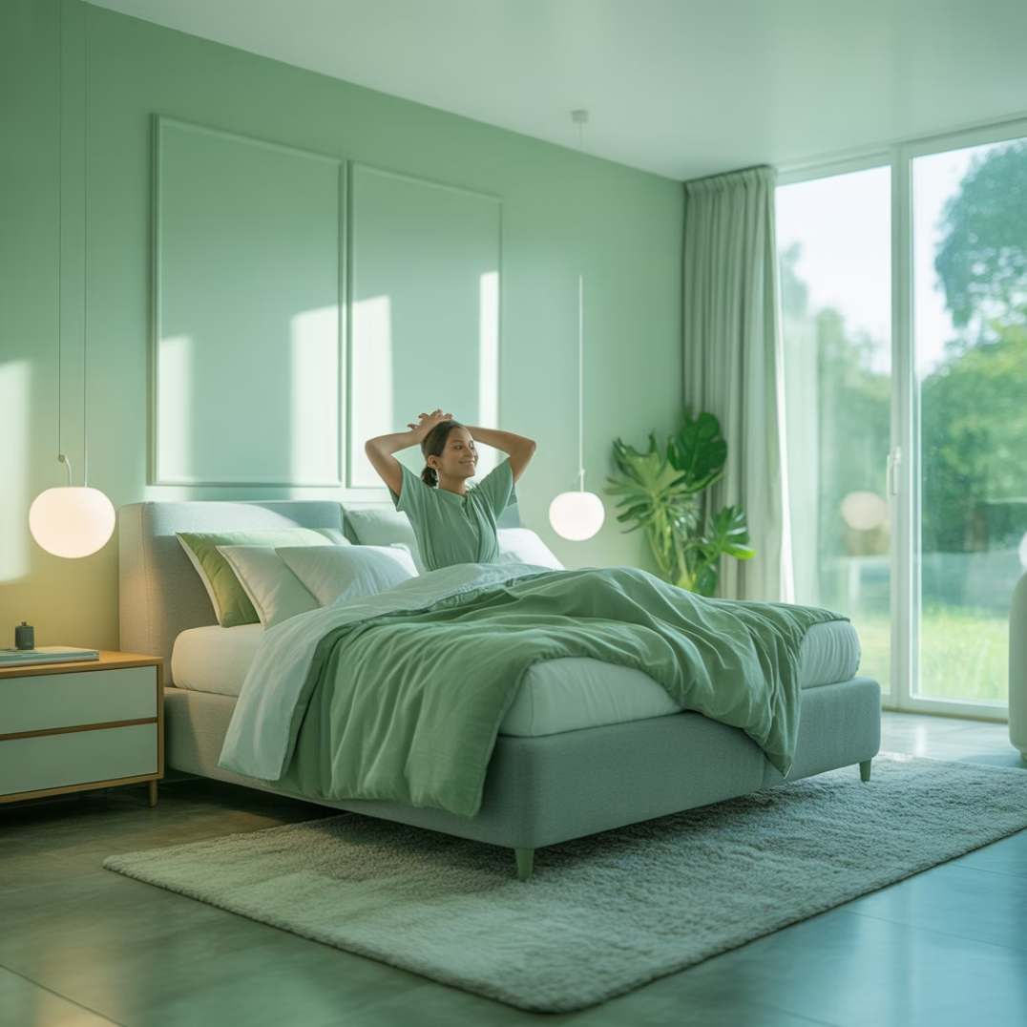
🎬 4. MELATONIN PLUS — "Dormir bien es volver a vivir" (60s)
"El día empieza la noche anterior."
🎥 [4–15s]
🎥 [15–28s]
"Si no duermes bien, no rindes, no piensas igual, no recuperas, no quemas y no disfrutas."
"Pero cuando apoyas al cuerpo para que descanse mejor… todo cambia."
🎥 [28–40s]
🎥 [40–55s]
🎥 [55–60s]
Menos estrés. Menos tensión. Sueño más profundo. Mente más clara al despertar.
No te duermes… TE RESTAURAS.
"Si quieres volver a dormir como antes, escríbeme."

Slide 10





🎬 5. OMEVIA — "Equilibrio interior" (60s)
🎥 [0–4s]
"El verdadero bienestar empieza dentro."
🎥 [4–15s]
🎥 [15–28s]
"El cuerpo necesita equilibrio hormonal, claridad mental y estabilidad emocional."
"Apoyar ese equilibrio cambia todo: tu humor, tu energía, tu enfoque… incluso tus decisiones."
🎥 [42–55s]
🎥 [28–42s]
"Es bienestar integral. Simple. Humano."
"Un sistema que trabaja desde dentro, de forma natural y progresiva. Tu cuerpo lo absorbe. Tu mente lo nota."
🎥 [55–60s] "Si quieres armonía interna, te enseño cómo usarlo."

Slide 11
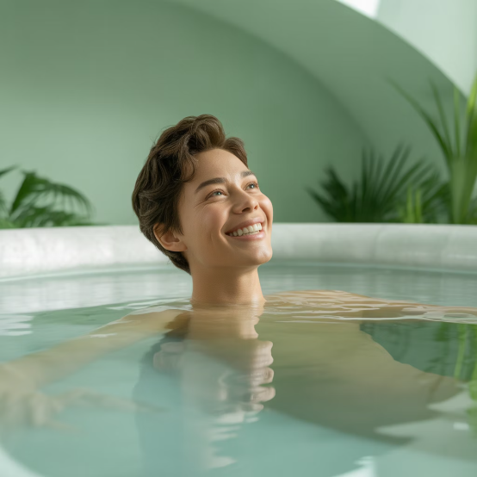
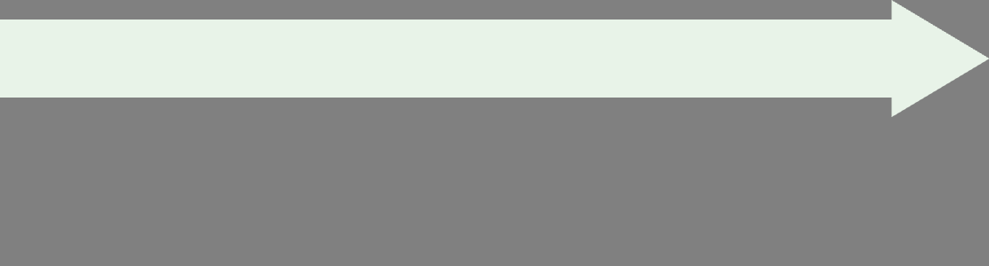
🎬 6. GLUTAMORE — "Reiniciar tu sistema" (60s)
🎥 [0–3s]
"¿Sabes qué necesita tu cuerpo antes de mejorar? Reiniciar."
🎥 [28–40s]
🎥 [15–28s]
"Más claridad mental. Digestión más ligera. Más energía. Piel más luminosa."
🎥 [3–15s]
"Pero cuando lo ayudas a depurar y regenerarse… vuelve a funcionar."
"Acumulamos estrés, toxinas, tensión, mala alimentación, falta de sueño… y el cuerpo se satura."
🎥 [40–55s]
🎥 [55–60s]
"No es detox de moda. Es apoyo celular real."
"Si quieres empezar desde cero, escríbeme."

Slide 12
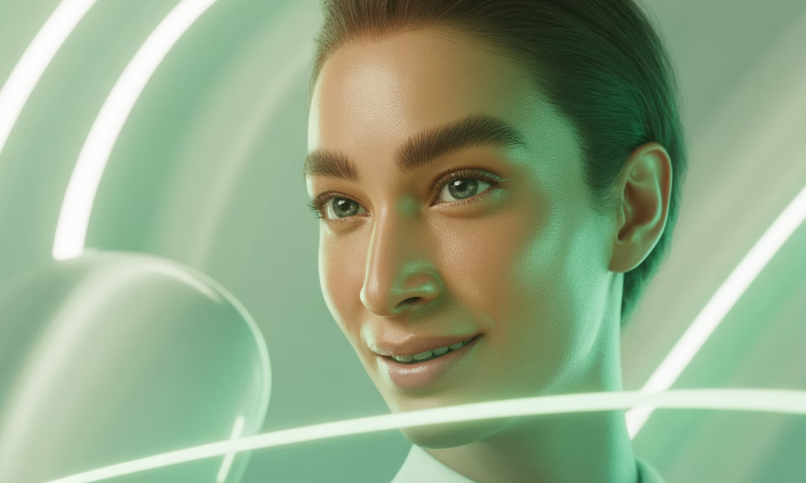





🎬 7. COLÁGENO — "Belleza sin complicarte" (60s)
🎥 [4–12s]
🎥 [0–4s]
"No necesitas rituales eternos, 10 botes o 20 pasos."
"La belleza real se nota… no se explica."
🎥 [12–25s]
"Solo darle a tu piel lo que necesita para verse firme, luminosa y fresca."
🎥 [40–55s]
🎥 [25–40s]
"Efecto tensor. Suavidad. Hidratación. Juventud natural."
"Tecnología que libera nutrientes directamente sobre la piel, sin procesos, sin complicarte."
🎥 [55–60s] "Si quieres una piel que hable sola, escríbeme."

Slide 13
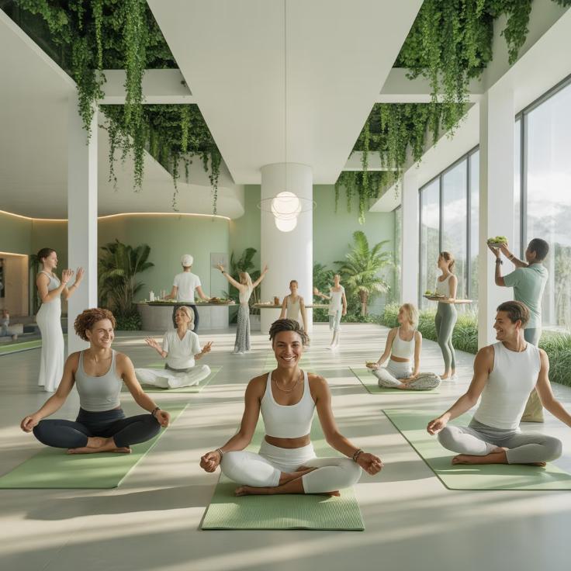
🎬 8. LADIES / GENTLEMAN — "Vitalidad femenina / masculina" (60s)
🎥 [0–4s]
"La vitalidad no es cuestión de edad… es cuestión de equilibrio."
🎥 [4–15s]
🎥 [15–28s] — Ladies
🎥 [28–40s] — Gentleman
"Tanto hombres como mujeres necesitan apoyo específico según sus ciclos, su energía y su ritmo."
"Cuando equilibras el bienestar femenino… todo cambia: tu piel, tu humor, tu energía y tu estabilidad."
"Y cuando apoyas la vitalidad masculina… hay más fuerza, más enfoque, más presencia."
🎥 [40–50s]
🎥 [50–60s]
"Es bienestar hormonal natural, sin complicaciones."
"Si quieres recuperar tu mejor versión —en femenino o masculino— escríbeme."

